Slide 1
Урок по математике. 2 класс

Slide 2
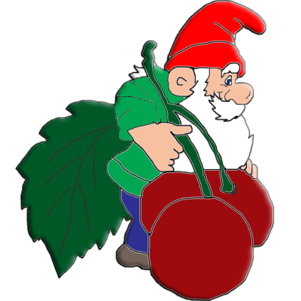

Slide 3
Вычисли:
+
?
32
4
30
90
60
=
+
+
8
8
40
56
+
–
+
40
–
80
30
14
50
64

Slide 4
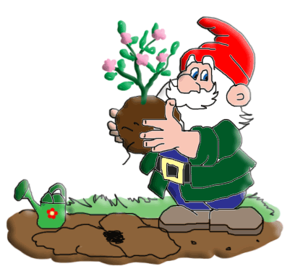
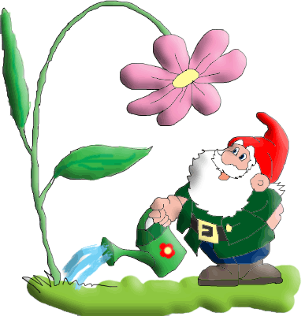
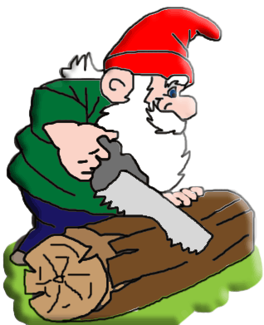
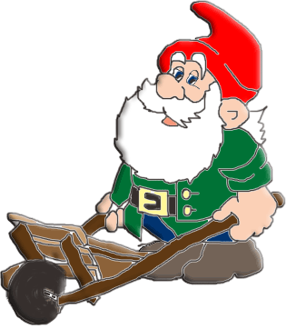
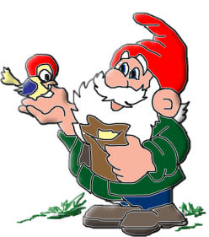
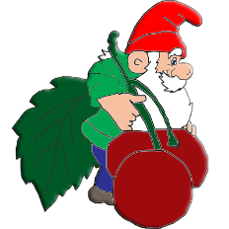
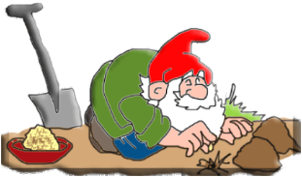
В гостях у сказки

Slide 5
Понедельник
Сколько всего цветов?
5 + 5+ 5+ 5 + 5 = 25 (ц.)
5х5=25 (ц.)

Slide 6
Вторник
Сколько всего поленьев?
4 + 4+ 4+ 4 + 4+ 4 = 24 (п.)
4х6=24 (п.)

Slide 7
Среда
Среда решил угостить всех второклассников вишнями. У нас в классе их 24 человека. Каждому из вас он приготовил по 1 вишни. Сколько вишен он собрал?
Notes:
гном "бежит" до клика мышью, т.е. пока дети не догадаются, что складывать по 3 долго.

Slide 8
Расставь на свои места
Первое слагаемое
Первый множитель
сумма
произведение
Второе слагаемое
Второй множитель

Slide 9
Расставь на свои места
Первое слагаемое
Второе слагаемое
сумма
Первый множитель
Второй множитель
произведение

Slide 10
Расставь на свои места
5 + 2 = 7
Первое слагаемое
Второе слагаемое
сумма
5 х 2 = 10
Первый множитель
Второй множитель
произведение

Slide 11
Тема урока «Компоненты действия умножения»
Notes:
Слайд для учителя

Slide 12
Цели и задачи урока:
Узнать, как называются числа при умножении;
Научимся применять полученные знания на практике;
Будем учить решать примеры и задачи на умножение;

Slide 13
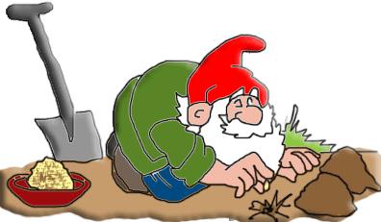
Четверг -Замените сумму умножением. Назовите компоненты умножения.
6+6+6+6+6= 6х5
7+7+7+7+7+7=7х6
3+3+3+3+3=3х5
48+49+47= лож.

Slide 14
Физкульт.минутка

Slide 15
Пятница
Выполните задание из учебника
С. 54 № 1, 3, 5.

Slide 16
Суббота
Придумайте для соседа по парте 3 суммы одинаковых слагаемых, запишите их в тетрадях.
Обменяйтесь тетрадями и запишите суммы в виде произведения.
Проверьте работу.

Slide 17
Воскресенье
Домашнее задание
Стр. 54 № 2,6.

Slide 18
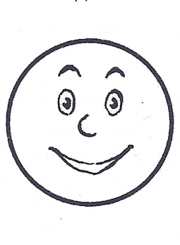
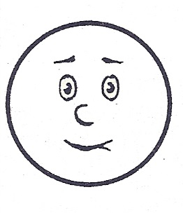
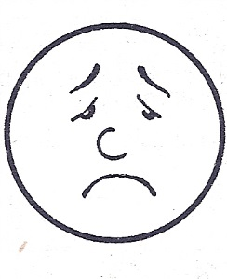
Рефлексия
Вы считаете, что урок прошёл для вас плодотворно, с пользой. Вы научились и можете помочь другим.
Вы считаете, что научились применять переместительное свойство, но вам ещё нужна помощь.
Вы считаете, что было трудно на уроке.

